Slide 1
INFORMATIKA VA AXBOROT TEXNOLOGIYALARI
8-sinf
MAVZU: WEB-SAYT TARKIBI BILAN ISHLASH

Slide 2
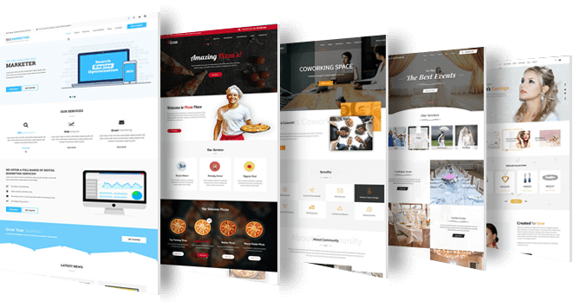
CMS platformalari
SAYT DIZAYNI
SAYT TARKIBI

Slide 3
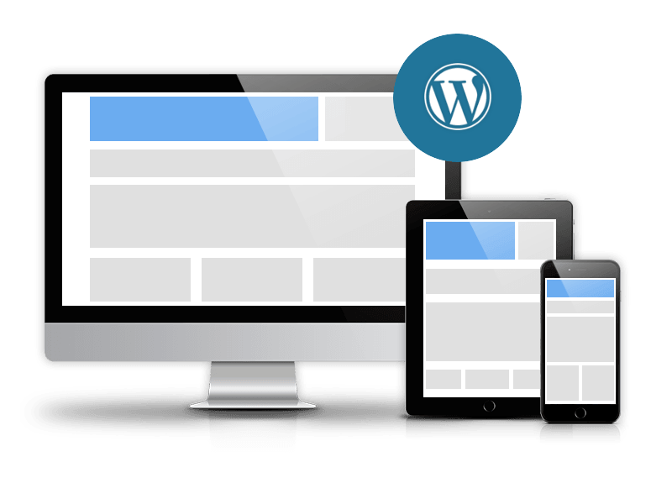
AMALIY TOPSHIRIQLAR
CMSlarning aksariyati vizual muharrir Wysiwygdan foydalanishga asoslangan. Ushbu muharrir Office dasturlaridagi matn muharrirlariga juda o‘xshash bo‘lib, saytga vizual interfeys orqali ma’lumot qo‘shish va uni o‘zgartirish imkonini beradi.
WYSIWYG (what you see is what you get)- inglizcha qisqartma bo’lib, siz nimani ko'rsangiz, shuni olasiz kabi tarjima qilinadi.
Ma’lumotlar bazasi

Slide 4
BUNI BILASIZMI?
1. Sayt sahifalariga qanday ma’lumotlar joylashtiriladi?
Rasm
Animatsiya
Matn
Ro’yxat
Jadval
2. Sayt sahifalariga audio va video ma’lumotlarni ham joylashtirish mumkinmi?
Mumkin

Slide 5
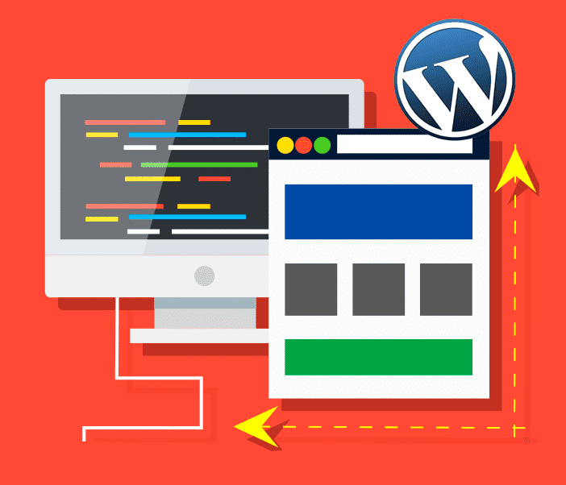
TAYANCH TUSHUNCHALAR
Menu (menyu) — sayt sahifalariga o‘tishni
osonlashtiradigan bo‘lim nomlari (menyu
elementlari) bilan bog‘langan guruhlardan
iborat to‘plam. Menyu elementlarini matn yoki
belgi — ikonkalar bilan belgilash mumkin. Har
bir saytning o‘z menyusi bo‘lishi lozim.

Slide 6
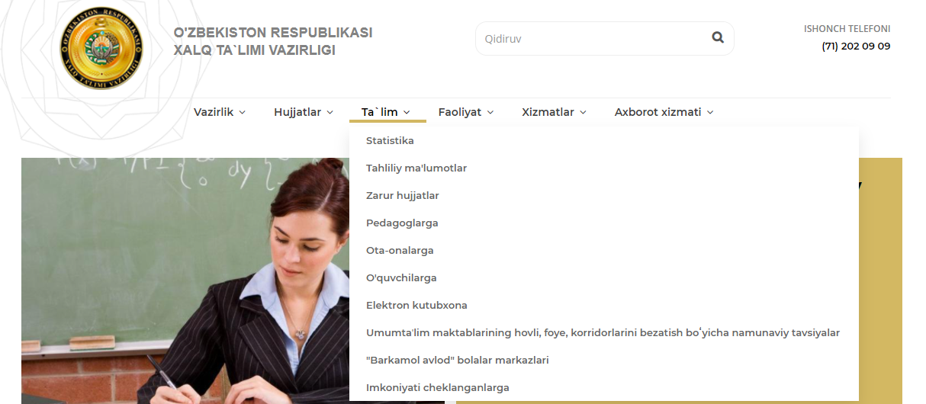
Menyularga misollar

Slide 7
Menyularga misollar

Slide 8
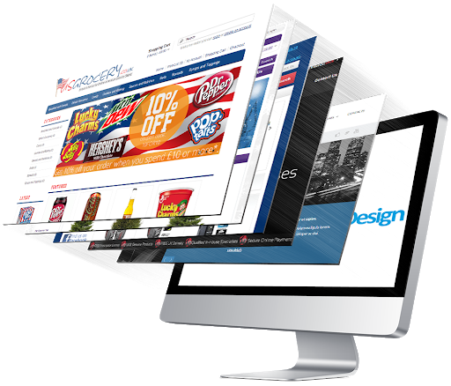
Web-sayt tarkibi
Web-saytda yuqori sifatli tarkib nafaqat matn, balki rasm, video, audio, shuningdek, ma’lumotnoma, sarlavha va metateglardan iborat bo‘ladi. Biznes loyihalarni yuritishda tarkibning sifati bilan birga, uning vaqti-vaqti bilan yangilanib turishi ham muhim ahamiyatga ega.

Slide 9
Web-sayt tarkibini kontentlar bilan boyitishda quyidagilarga e’tibor qaratish zarur.
Kontentning o‘ziga xosligi. Kontentdagi muallif matnlari takrorlanmas, o‘ziga xos, yuqori sifatli, sodda, ravon hamda jozibali bo‘lishi lozim.
Kontentning mazmundorligi. Internet tarmoqlarida mazmunsiz maqolalar juda ham ko‘p bo‘lib, ular orasidan o‘quvchi har doim ham foydali ma’lumotni topavermaydi.

Slide 10
Web-sayt tarkibini kontentlar bilan boyitishda quyidagilarga e’tibor qaratish zarur.
Savodxonlik. Matnning savodsizlarcha tayyorlanishi aksariyat saytlar uchun juda katta muammo tug‘diradi. Sayt sahifalarida uchraydigan tushunarsiz jumlalardan qochish kerak.
Kontentni taqdim etish. Katta matnlarni butunligicha, abzaslarga ajratmasdan, rasm va qo‘shimcha materiallar bilan boyitmasdan taqdim etish ayrim muammolarni yuzaga keltiradi.

Slide 11
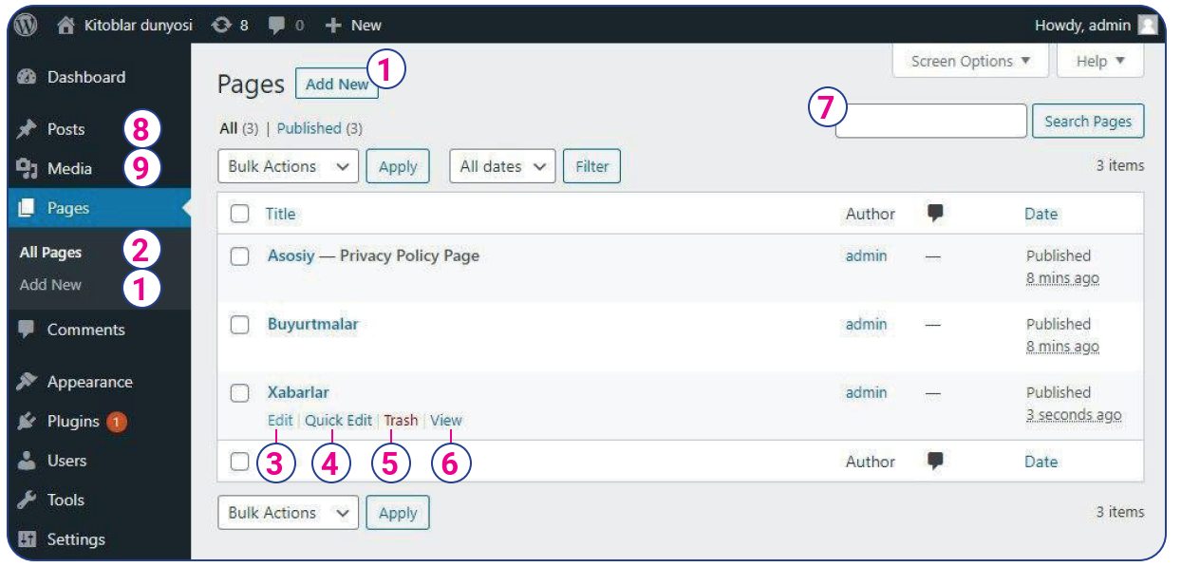
Web-sayt tarkibini shakllantirish
1. Sayt tarkibiga yangi sahifa qo‘shish uchun Pages tarkibidagi Add new bo‘limi yoki tugmachasi tanlanadi (1).
2. Sayt sahifalari bilan ishlash uchun Pages tarkibidagi All Pages tanlanadi (2).

Slide 12
Web-sayt tarkibini shakllantirish
2.1. Sayt sahifasini o‘zgartirish uchun sahifa nomi ustiga sichqoncha ko‘rsatkichini olib kelib, Edit bo‘limi tanlanadi (3).
2.2. Sayt sahifasi xususiyatini o‘zgartirish uchun sahifa nomi ustiga sichqoncha ko‘rsatkichini olib kelib, Quick edit bo‘limi tanlanadi (4).

Slide 13
Web-sayt tarkibini shakllantirish
2.3. Sayt sahifasini o‘chirish uchun sahifa nomi ustiga sichqoncha ko‘rsatkichini olib kelib, Trash bo‘limi tanlanadi (5).
2.4. Sayt sahifasining vizual holatini ko‘rish uchun sahifa nomi ustiga sichqoncha ko‘rsatkichini olib kelib, View bo‘limi tanlanadi (6).

Slide 14
Web-sayt tarkibini shakllantirish
3. Sahifalarni qidirish uchun bo‘sh maydonga sahifa nomi yoziladi va Search page tugmachasi bosiladi (7).
4. Xabarlarni qo‘shish va tahrirlash Posts bo‘limi yordamida amalga oshiriladi (8).
5. Sayt tarkibiga mediakontent (audio, video va tasvir) qo‘shish uchun Меdia bo‘limi yordamga keladi (9).

Slide 15
Web-saytni kontentlar bilan to‘ldirish
1. Muloqot oynasi yordamida sarlavha nomi va tarkibi sifatida matn, rasm, audio va videolar kiritiladi. (1).
2. Kontent sifatida matn, tasvir, audio, video, ro‘yxat, jadval, iqtibos va boshqa turdagi har xil bloklarni kiritish mumkin (2).
3. Sahifaning xususiyatlarini sozlash uchun o‘ng blokdagi uskunalardan foydalaniladi (3).
4. Sahifaning tarkibi kiritilib, xususiyatlari sozlangandan keyin Publish yoki Update tugmachasi bosiladi (4).

Slide 16
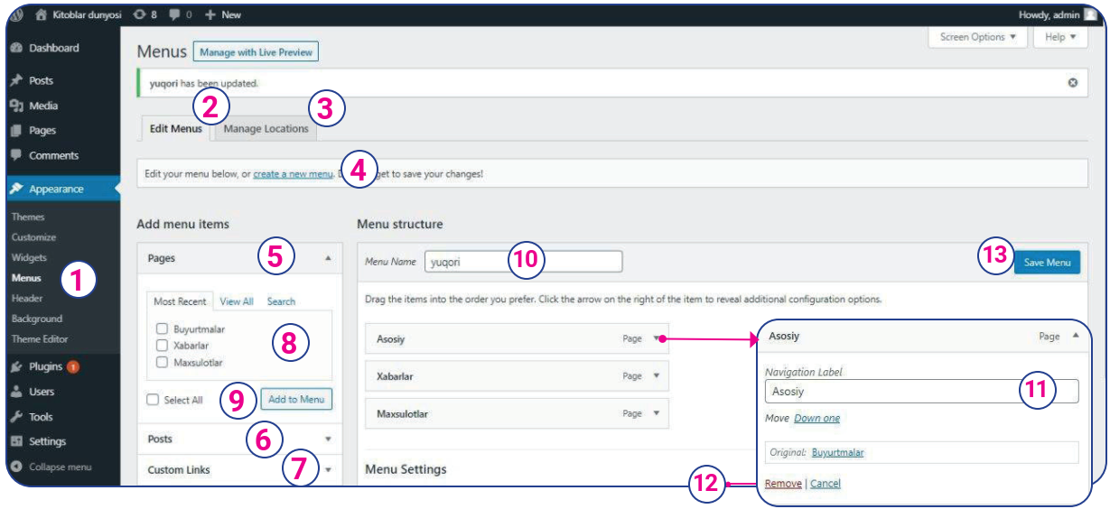
Web-sayt menyularini shakllantirish

Slide 17
MUSTAQIL BAJARISH UCHUN TOPSHIRIQLAR
Savollarga javob yozing (57-bet).
Wordpress.com CMS platformasida web-sayt tarkibini shakllantiring

